Slide 1
書籍管理システム📚 バックエンド技術について
グループ２
上村・中田・中村・永森

Slide 2
書籍管理システム📚
グループ２
上村・中田・中村・永森

Slide 3
目次
書籍管理システムについて
データベース
画面構成
デモンストレーション
開発効率のtips

Slide 4

書籍管理システム（要件1/2）
要件：「会社で所有している書籍の管理システムを Laravel で開発する」
・同じ書籍を複数所持する場合がある
・社員は書籍に「レビュー」（おすすめ度（1～5）, コメント）を入力できる
・「レビュー」は入力した社員のみ変更できる
・社員は「一般社員」と「総務部の社員」の2種類に分類される
・書籍を新規購入した際は、総務部の社員のみ登録の作業が行える

Slide 5

書籍管理システム（要件2/2）
全ての社員が共通して行える処理 会社の所有している書籍の一覧表示 書籍を指定して、その書籍のレビューの表示 書籍のレビューの投稿 自身が投稿したレビューの修正・削除
総務部の社員のみが出来る処理 書籍の新規登録

Slide 6
書籍管理システム（追加提案）
全ての社員が共通して行える処理 書籍の在庫数の表示 書籍の検索機能 書籍画面からAmazonへのリンク作成
総務部の社員のみが出来る処理 書籍の削除 バーコードリーダーによる書籍追加・削除
その他 ページ全体をデコレート（装飾）

Slide 7
画面遷移図
Miroで全体像を張っといて、実際にmiroを動かして説明

Slide 8
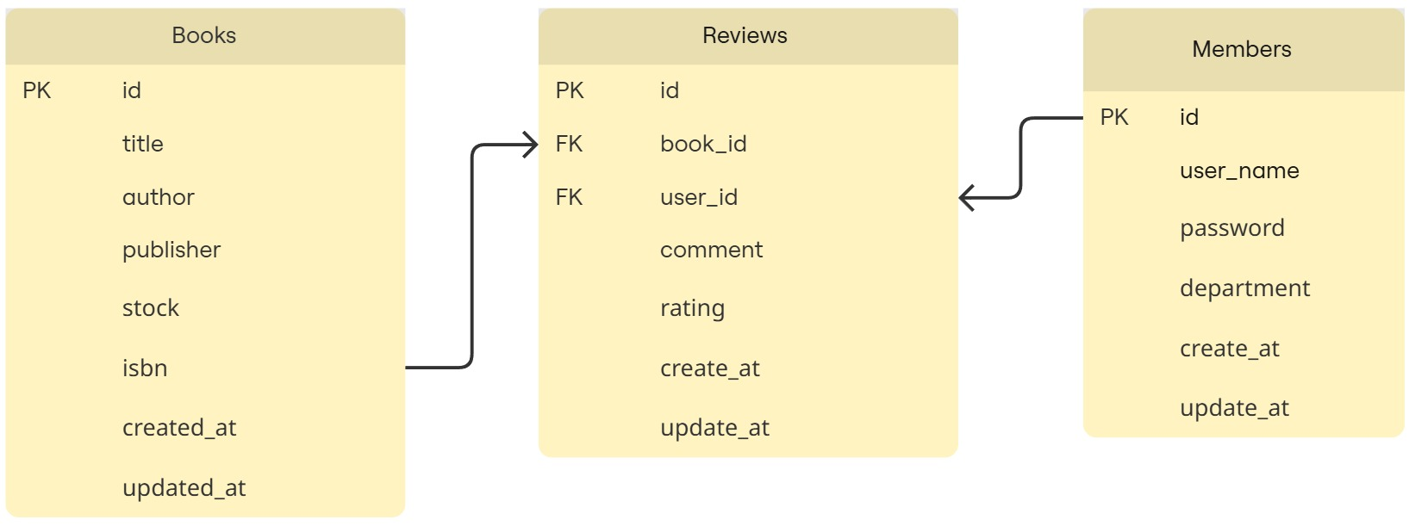
データベース
MySQLを利用する（XAMPP）

Slide 9
画面構成
ここに遷移図の完成形を入れる

Slide 10
バックエンド技術について
グループ２
上村・中田・中村・永森

Slide 11








使用した技術
＜フロントエンド＞ HTML/CSS, JavaScript, Bootstrap
＜バックエンド＞ PHP（Laravel）
＜データベース＞ MySQL
＜API＞ openBD API
＜IDE（統合開発環境）＞ VSCode
今から説明する箇所
今から説明する箇所

Slide 12
PHPとは？
Webサイトの動き（画面遷移など）や、仕組み（データのやり取りなど）を担当
書籍管理システムでは以下を担当
ログイン認証
書籍の登録・削除
レビュー内容の表示

Slide 13
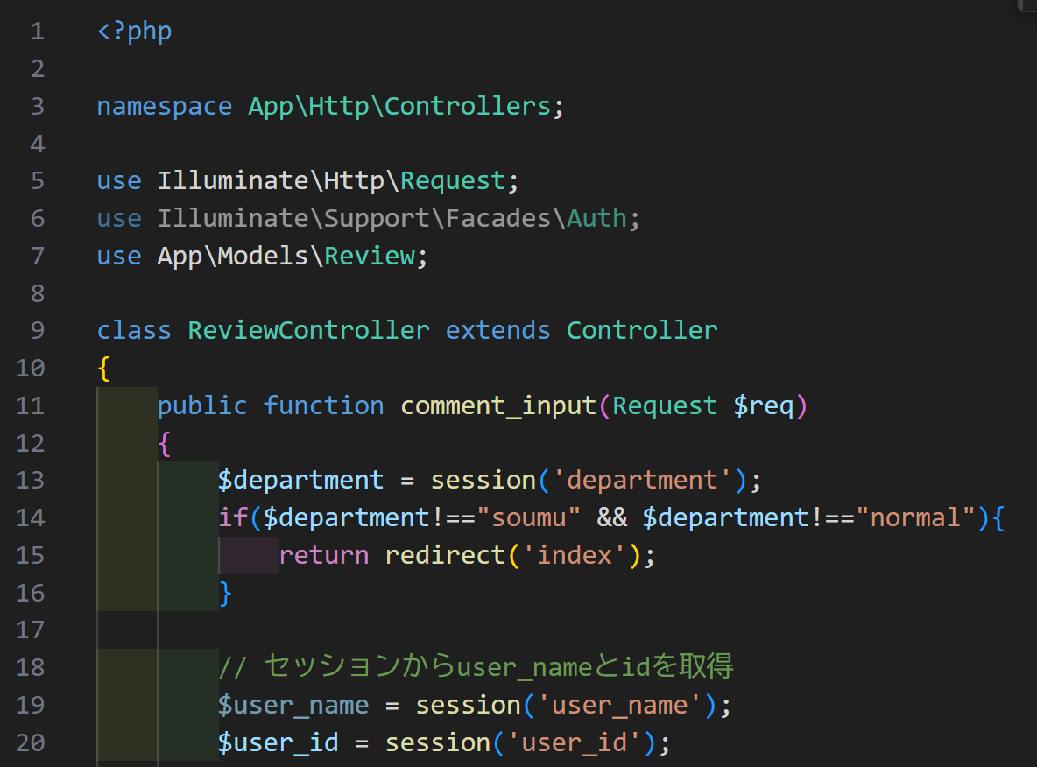
PHPのコードを見てみよう！

Slide 14
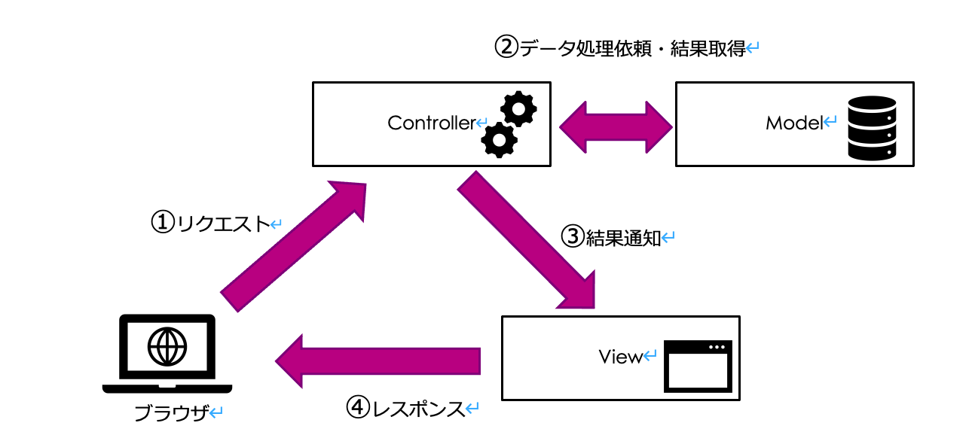
MVCモデル
DB
（データベース）
Webアプリケーション
Routing
Model
リクエスト
レスポンス

